Slide 1

GDPR for Mekanikerlærlinge – Regler og God Praksis i Værkstedet
Sikring af persondata og korrekt praksis i værksteder
Notes:
AI-genereret indhold kan være ukorrekt.
---

Slide 2
Grundlæggende forståelse af GDPR
Notes:
---
Denne slide refererer til oplysninger fra følgende fil: https://www.datatilsynet.dk/regler-og-vejledning
Hvad er GDPR, og hvorfor er det vigtigt i et værksted?, Hvad er personoplysninger i mekanikerfaget?

Slide 3

Hvad er GDPR, og hvorfor er det vigtigt i et værksted?
Formål med GDPR
  GDPR beskytter personoplysninger og sikrer ansvarlig håndtering af kunders data i værkstedet.
Betydning for kunder og virksomhed
  Forkert behandling af data kan skade kundernes tillid og føre til bøder for virksomheden.
Praktisk brug af personoplysninger
  Data må kun bruges til nødvendige formål som booking, reparation og fakturering, ikke privat.
Datatilsynets rolle
  Datatilsynet sikrer, at GDPR overholdes, og vejleder autoværksteder i korrekt databeskyttelse.
Notes:
---
Denne slide refererer til oplysninger fra følgende fil: https://www.datatilsynet.dk/regler-og-vejledning
GDPR, også kaldet Databeskyttelsesforordningen, er et fælles europæisk regelsæt, der har til formål at beskytte personoplysninger om borgere i EU. For en mekanikerlærling betyder GDPR måske ikke jura og paragraffer i hverdagen, men derimod klare spilleregler for, hvordan man håndterer oplysninger om kunder, kolleger og samarbejdspartnere. Når en kunde afleverer sin bil på værkstedet, giver kunden samtidig adgang til personoplysninger som navn, adresse, telefonnummer, e-mail og nummerplade. Disse oplysninger er omfattet af GDPR og skal behandles korrekt og ansvarligt.
GDPR er vigtig, fordi forkert håndtering af personoplysninger kan skade både kunden og virksomheden. En kunde kan miste tillid til værkstedet, hvis oplysninger deles forkert, eller hvis billeder af bilen med synlige nummerplader bliver lagt på sociale medier uden tilladelse. For virksomheden kan brud på reglerne føre til klager, påbud fra Datatilsynet og i alvorlige tilfælde store bøder. Derfor er det vigtigt, at også lærlinge forstår deres rolle og ansvar.
I praksis betyder GDPR, at personoplysninger kun må bruges til saglige og nødvendige formål, for eksempel booking af tid, udførelse af reparation eller fakturering. Oplysningerne må ikke bruges privat, deles med uvedkommende eller opbevares længere end nødvendigt. Som mekanikerlærling arbejder du ofte tæt på både kundedata og IT-systemer, og derfor er du en del af virksomhedens samlede ansvar for databeskyttelse.
Datatilsynet er den danske myndighed, der fører tilsyn med, at GDPR overholdes. De udgiver vejledninger og regler, som virksomheder – herunder autoværksteder – skal følge. Ved at kende de grundlæggende regler kan du som lærling være med til at sikre, at værkstedet arbejder professionelt, lovligt og med respekt for kundernes privatliv.

Slide 4
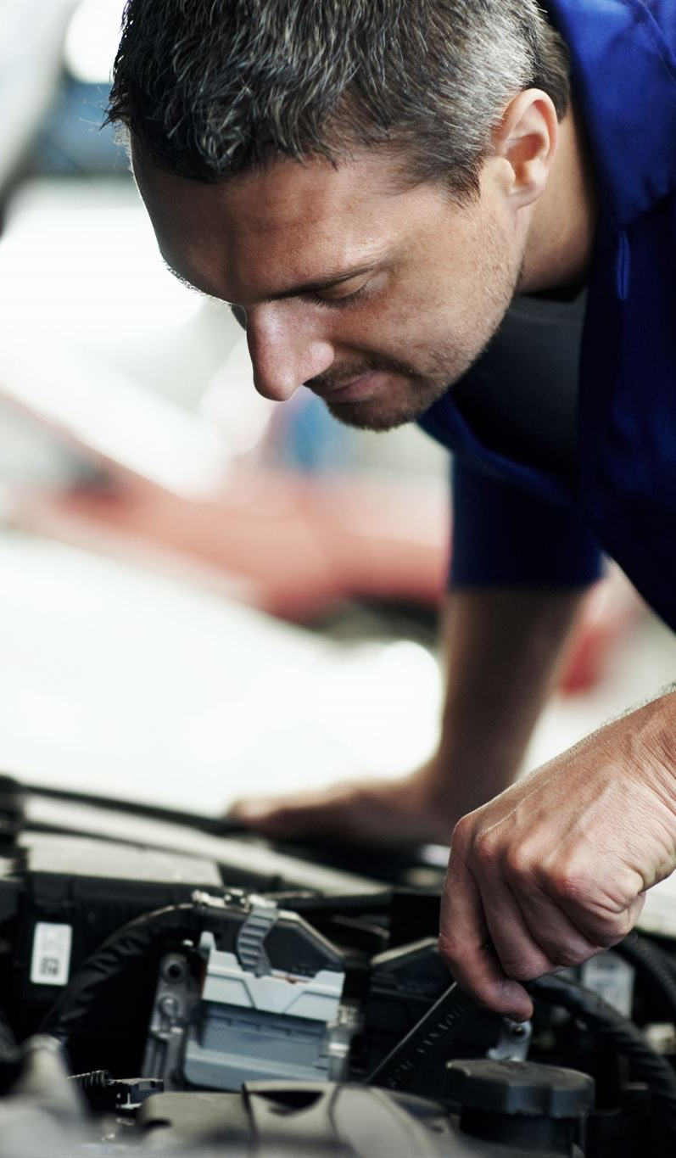
Hvad er personoplysninger i mekanikerfaget?
Definition af personoplysninger
  Personoplysninger omfatter alle data, der kan identificere en person direkte eller indirekte, som navn eller nummerplade.
Følsomme oplysninger
  Følsomme data som helbredsoplysninger eller strafbare forhold kræver særlig beskyttelse og lovligt grundlag.
Vigtigheden af GDPR-overholdelse
  Selv små uautoriserede handlinger kan overtræde GDPR, derfor er korrekt håndtering vigtig i værkstedsmiljøet.
Personoplysninger i dagligt arbejde
  Mekanikerlærlinge håndterer ofte personoplysninger i bookingsystemer, fakturaer og billeder med nummerplader.
Notes:
---
Denne slide refererer til oplysninger fra følgende fil: https://www.datatilsynet.dk/regler-og-vejledning
Personoplysninger er alle oplysninger, der kan knyttes til en identificerbar person. I et autoværksted møder mekanikerlærlinge personoplysninger hver eneste dag, ofte uden at tænke over det. Det kan være tydelige oplysninger som kundens navn, adresse, telefonnummer og e-mail, men også mere indirekte oplysninger som nummerplade, stelnummer eller servicehistorik, der kan kobles til en bestemt person.
Når du arbejder med bookingsystemer, fakturaer eller kundekartoteker, behandler du personoplysninger. Det samme gælder, hvis du har adgang til billeder af biler, hvor nummerpladen er synlig, eller hvis der ligger dokumenter i bilen, som for eksempel serviceaftaler eller forsikringspapirer. Oplysninger om medarbejdere, herunder lærlinge, er også personoplysninger, for eksempel arbejdstider, sygefravær og lønoplysninger.
Nogle personoplysninger er mere følsomme end andre. Oplysninger om helbred, fagforeningsforhold eller strafbare forhold er særligt beskyttede. I værkstedsbranchen kan helbredsoplysninger for eksempel opstå, hvis en kunde har fået tilpasset bilen på grund af et handicap. Sådanne oplysninger kræver ekstra omtanke og må kun behandles, hvis der er et klart og lovligt grundlag.
For mekanikerlærlinge er det vigtigt at forstå, at selv små handlinger kan være behandling af personoplysninger. At kigge i kundesystemet uden arbejdsrelateret grund, tage et billede af en sjov genstand i en kundes bil eller tale højt om kundesager i frokoststuen kan være i strid med GDPR. Ved at være bevidst om, hvad der er personoplysninger, og hvordan de skal håndteres, kan du undgå fejl og bidrage til en professionel arbejdskultur på værkstedet.

Slide 5
Regler og principper i praksis
Notes:
---
Denne slide refererer til oplysninger fra følgende fil: https://www.datatilsynet.dk/regler-og-vejledning
De grundlæggende GDPR-principper forklaret for lærlinge, Hvad må du gøre – og hvad må du ikke?, Datasikkerhed i den daglige værkstedsrutine

Slide 6
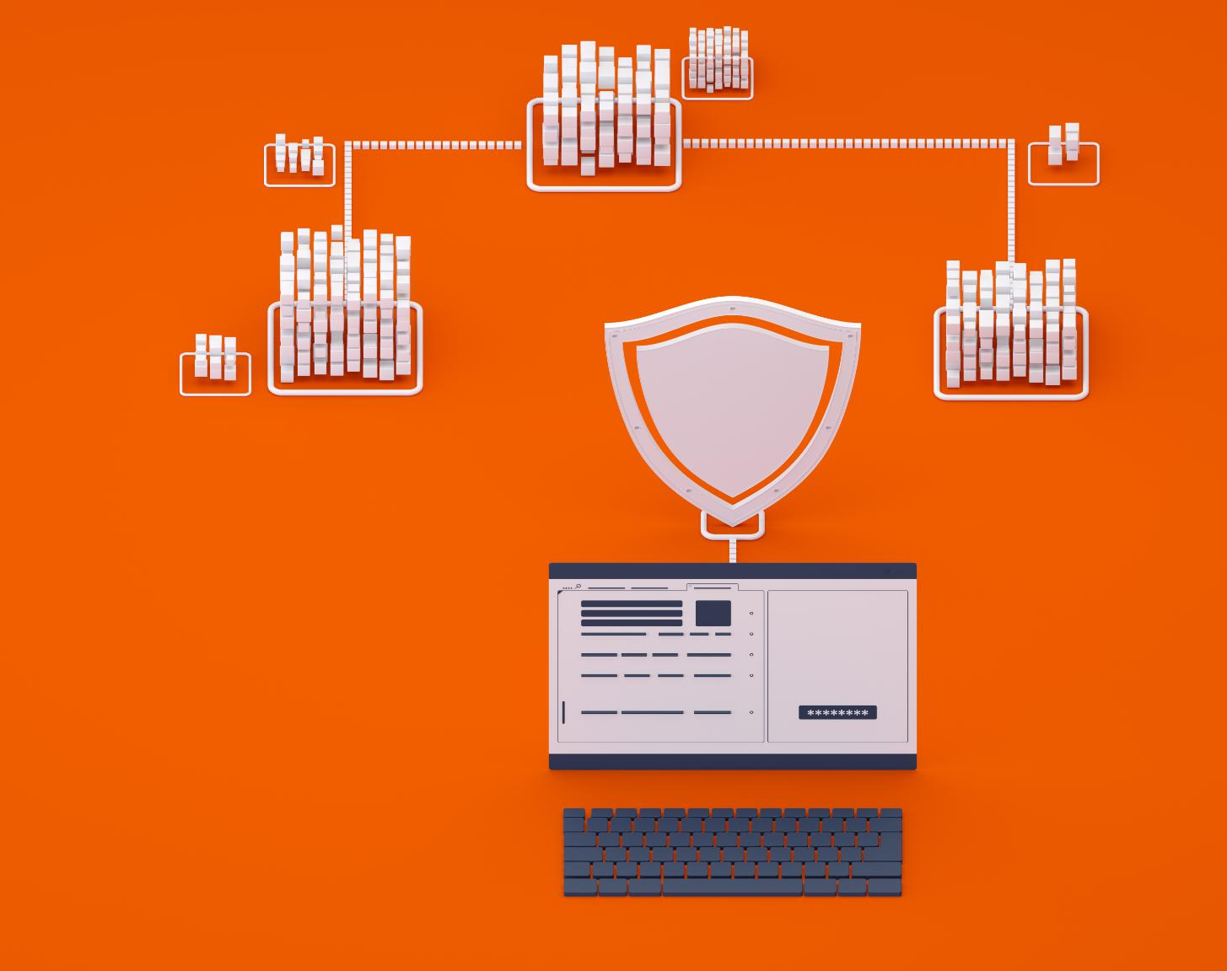
De grundlæggende GDPR-principper forklaret for lærlinge
Lovlighed, rimelighed og gennemsigtighed
  Personoplysninger må kun behandles med gyldig grund, og kunder skal forstå brugen af data.
Formålsbegrænsning og dataminimering
  Data indsamles til specifikke formål og kun nødvendige oplysninger må indsamles.
Korrekthed og opbevaringsbegrænsning
  Oplysninger skal være opdaterede og slettes, når de ikke længere er nødvendige.
Integritet og fortrolighed
  Data skal beskyttes mod uautoriseret adgang og misbrug via sikkerhedstiltag.
Notes:
---
Denne slide refererer til oplysninger fra følgende fil: https://www.datatilsynet.dk/regler-og-vejledning
GDPR bygger på en række grundlæggende principper, som alle virksomheder skal følge, og som også har stor betydning i hverdagen på et autoværksted. Det første princip er lovlighed, rimelighed og gennemsigtighed. Det betyder, at personoplysninger kun må behandles, når der er en gyldig grund, og at kunden skal kunne forstå, hvad oplysningerne bruges til.
Formålsbegrænsning er et andet centralt princip. Oplysninger, der indsamles for at reparere en bil, må ikke bruges til andre formål, for eksempel privat kontakt eller markedsføring uden samtykke. Dataminimering betyder, at man kun må indsamle de oplysninger, der er nødvendige. Et værksted har for eksempel ikke behov for at kende kundens CPR-nummer for at lave et olieskift.
Korrekthed handler om, at oplysninger skal være rigtige og opdaterede. Hvis en kunde ændrer telefonnummer, skal det rettes i systemet. Opbevaringsbegrænsning betyder, at personoplysninger ikke må gemmes for evigt. Når der ikke længere er et sagligt behov, skal oplysningerne slettes eller anonymiseres.
Endelig er der princippet om integritet og fortrolighed, som handler om sikkerhed. Oplysninger skal beskyttes mod uautoriseret adgang, tab og misbrug. For en mekanikerlærling kan det betyde at låse computeren, når man går fra den, ikke dele login-oplysninger og sikre, at papir med kundedata ikke ligger frit fremme. Ved at forstå og følge disse principper kan lærlinge omsætte GDPR fra teori til god praksis i værkstedets hverdag.

Slide 7

Hvad må du gøre – og hvad må du ikke?
Tilladt brug af personoplysninger
  Du må bruge kundens oplysninger kun når det er nødvendigt for arbejdsrelaterede formål som booking, bilidentifikation og servicehistorik.
Forbud mod privat brug
  Det er ikke tilladt at bruge kundedata til private formål, dele oplysninger eller tage billeder til sociale medier.
Sikkerhedsforanstaltninger på værkstedet
  Undgå åbne skærme og fritliggende papirer med personoplysninger for at beskytte kundedata og sikre arbejdsmiljøet.
Vigtigheden af at spørge
  Ved tvivl skal du altid spørge din mester eller leder for at sikre korrekt håndtering af personoplysninger og overholdelse af GDPR.
Notes:
---
Denne slide refererer til oplysninger fra følgende fil: https://www.datatilsynet.dk/regler-og-vejledning
Som mekanikerlærling er det vigtigt at vide, hvad der er tilladt, og hvad der ikke er tilladt, når du arbejder med personoplysninger. Du må gerne bruge kundens oplysninger, når det er nødvendigt for dit arbejde. Det kan være kontaktoplysninger til at finde en booking, nummerplade for at identificere bilen eller servicehistorik for at udføre reparationen korrekt.
Du må derimod ikke bruge oplysningerne til private formål. Det er for eksempel ikke tilladt at kontakte en kunde privat, kigge i kundesystemet af nysgerrighed eller dele oplysninger med venner eller familie. Det er heller ikke tilladt at tage billeder af kunders biler, dokumenter eller skærmbilleder af systemer og dele dem på sociale medier, selvom det virker uskyldigt.
En klassisk fejl i værksteder er, at computerskærme står åbne, så andre kan se kundedata, eller at papirer med personoplysninger ligger frit fremme i receptionen eller på værkstedet. Som lærling har du et medansvar for at reagere, hvis du ser sådan noget, og for selv at arbejde sikkert.
Hvis du er i tvivl om, hvad der er tilladt, er tommelfingerreglen enkel: Brug kun personoplysninger, når det er nødvendigt for arbejdet, og spørg din mester eller leder, hvis du er usikker. På den måde beskytter du både kunden, virksomheden og dig selv mod problemer og brud på GDPR.

Slide 8

Datasikkerhed i den daglige værkstedsrutine
Vigtigheden af stærke adgangskoder
  Brug stærke adgangskoder og del dem aldrig, heller ikke med kolleger, for at beskytte data effektivt.
Sikring af digitale enheder
  Lås computere, tablets og testere, når de ikke er i brug, for at forhindre uautoriseret adgang.
Sikker håndtering af kundedata
  Opbevar papirdokumenter sikkert og efterlad dem aldrig i biler eller fællesområder for at beskytte personoplysninger.
Forebyggelse af phishing og mistænkelige e-mails
  Åbn ikke mistænkelige e-mails, og rapporter dem til ansvarlige for at beskytte mod datatyveri.
Notes:
---
Denne slide refererer til oplysninger fra følgende fil: https://www.datatilsynet.dk/regler-og-vejledning
Datasikkerhed er en central del af GDPR og handler om at beskytte personoplysninger mod misbrug, tab og uautoriseret adgang. I et autoværksted foregår meget arbejde digitalt, og derfor er IT-sikkerhed også en del af mekanikerlærlingens hverdag. En af de vigtigste vaner er at bruge stærke adgangskoder og aldrig dele dem med andre, heller ikke kolleger.
Når du forlader en computer, tablet eller tester, skal den låses, så uvedkommende ikke kan se eller ændre oplysninger. Det gælder også i travle situationer, hvor det kan være fristende at smutte hurtigt videre. Papirdokumenter med kundedata skal opbevares sikkert og ikke efterlades i biler eller fællesområder.
Phishing og falske e-mails er en stigende trussel. Hvis værkstedet modtager en mail, der beder om login-oplysninger eller ser mistænkelig ud, skal den ikke åbnes eller besvares. Informér i stedet en ansvarlig. Mobile enheder som telefoner og tablets skal sikres med kode og meldes som mistet, hvis de forsvinder.
God datasikkerhed handler ikke kun om teknik, men også om adfærd. Ved at være opmærksom, følge virksomhedens retningslinjer og tage ansvar i hverdagen, kan mekanikerlærlinge være med til at forhindre databrud og sikre, at værkstedet lever op til kravene fra Datatilsynet og GDPR.

Slide 9
Rettigheder, ansvar og konsekvenser
Notes:
---
Denne slide refererer til oplysninger fra følgende fil: https://www.datatilsynet.dk/regler-og-vejledning
Kundernes og medarbejdernes rettigheder, Hvad er et databrud, og hvad gør du?, Konsekvenser og god GDPR-kultur i værkstedet

Slide 10

Kundernes og medarbejdernes rettigheder
Ret til indsigt i oplysninger
  Kunder kan anmode om at kende de oplysninger værkstedet har om dem og deres anvendelse, med svar inden for tidsfrister.
Ret til korrektion og sletning
  Forkerte oplysninger skal rettes, og i visse tilfælde kan data slettes, med undtagelse af lovpligtige opbevaringskrav.
Medarbejderes databeskyttelse
  Medarbejdere og lærlinge har samme GDPR-rettigheder vedrørende deres persondata som kunder, herunder arbejdstider og ansættelsesoplysninger.
Vigtigheden af respekt for rettigheder
  Ledelse håndterer dataretshenvendelser, og lærlinge skal tage anmodninger alvorligt og videresende dem korrekt.
Notes:
---
Denne slide refererer til oplysninger fra følgende fil: https://www.datatilsynet.dk/regler-og-vejledning
GDPR giver borgere en række rettigheder, som også gælder kunder og medarbejdere i et autoværksted. En af de vigtigste rettigheder er retten til indsigt. Det betyder, at en kunde kan bede om at få at vide, hvilke oplysninger værkstedet har om vedkommende, og hvad de bruges til. Værkstedet skal kunne svare inden for fastsatte tidsfrister.
Derudover har man ret til at få rettet forkerte oplysninger. Hvis en kundes adresse eller telefonnummer er forkert, skal det kunne rettes. I nogle tilfælde har man også ret til at få oplysninger slettet, for eksempel hvis de ikke længere er nødvendige for formålet. Denne ret kaldes ofte “retten til at blive glemt”, men den gælder ikke altid, hvis der er lovkrav om opbevaring, for eksempel i regnskabslovgivningen.
Medarbejdere og lærlinge har de samme rettigheder i forhold til deres egne personoplysninger. Det kan være oplysninger om arbejdstider, ansættelse eller fravær. Som lærling er det vigtigt at vide, at du også er beskyttet af GDPR.
I praksis vil det ofte være ledelsen, der håndterer henvendelser om rettigheder, men mekanikerlærlinge skal vide, at sådanne anmodninger skal tages seriøst og sendes videre til den ansvarlige. Respekt for rettighederne er en vigtig del af at arbejde professionelt og lovligt.

Slide 11

Hvad er et databrud, og hvad gør du?
Definition af databrud
  Et databrud sker, når personoplysninger mistes eller tilgås af uvedkommende, fx via mistet telefon eller stjålet computer.
Vigtigheden af hurtig reaktion
  Ved databrud skal du straks informere ledelsen, så virksomheden kan anmelde bruddet inden for 72 timer som krævet.
Åbenhed og ansvarlighed
  At skjule databrud forværrer situationen, mens åbenhed og korrekt håndtering sikrer tillid og overholdelse af GDPR.
Forebyggelse og læring
  Kendskab til databrud og korrekt handling begrænser skader og styrker både faglighed og kundetillid.
Notes:
---
Denne slide refererer til oplysninger fra følgende fil: https://www.datatilsynet.dk/regler-og-vejledning
Et databrud er en hændelse, hvor personoplysninger går tabt, bliver tilgængelige for uvedkommende eller bliver misbrugt. I et autoværksted kan det for eksempel være en mistet mobiltelefon med adgang til kundedata, en stjålet computer, en e-mail sendt til den forkerte modtager eller en åben computer, som andre kan tilgå.
Hvis der sker et databrud, er det vigtigt at reagere hurtigt. Som mekanikerlærling skal du ikke selv vurdere, om bruddet er alvorligt, men du skal straks informere din leder eller den dataansvarlige i virksomheden. Datatilsynet stiller krav om, at visse brud skal anmeldes inden for 72 timer, og derfor er hurtig handling afgørende.
At skjule et databrud eller håbe, at ingen opdager det, kan gøre situationen værre. Åbenhed og ansvarlighed er en central del af GDPR. Mange databrud skyldes menneskelige fejl, og formålet med reglerne er ikke at straffe lærlinge, men at sikre korrekt håndtering.
Ved at kende tegnene på et databrud og vide, hvad du skal gøre, kan du være med til at begrænse skaderne og vise, at du tager databeskyttelse alvorligt. Det styrker både din faglige profil og virksomhedens tillid hos kunderne.

Slide 12
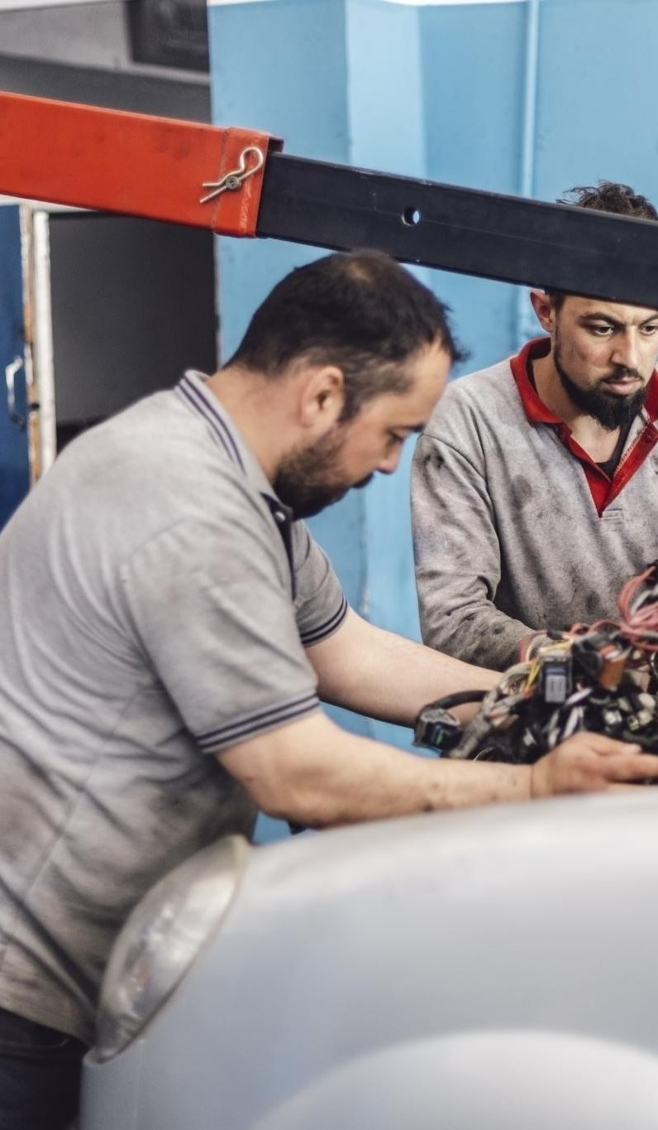
Konsekvenser og god GDPR-kultur i værkstedet
Konsekvenser ved manglende GDPR
  Manglende GDPR-overholdelse kan føre til bøder, påbud og tab af kundernes tillid og værkstedets omdømme.
Vigtigheden af GDPR-kultur
  En god GDPR-kultur betyder ansvar, samarbejde og opmærksomhed på sikker håndtering af personoplysninger i værkstedet.
GDPR som professionel kompetence
  Bevidst arbejde med databeskyttelse viser professionalisme og er værdifuld i nuværende og fremtidige jobroller.
GDPR styrker kundetillid
  God databeskyttelse skaber tryghed for kunder og styrker forholdet og værkstedets omdømme og kvalitet.
Notes:
---
Denne slide refererer til oplysninger fra følgende fil: https://www.datatilsynet.dk/regler-og-vejledning
Manglende overholdelse af GDPR kan få alvorlige konsekvenser for et autoværksted. Datatilsynet kan give påbud, kritik og i alvorlige tilfælde bøder. Men ofte er de største konsekvenser tab af kundernes tillid og et dårligt omdømme. Kunder forventer, at deres personoplysninger behandles sikkert og professionelt.
For mekanikerlærlinge handler GDPR ikke kun om regler, men om kultur. En god GDPR-kultur betyder, at alle på værkstedet tager ansvar, hjælper hinanden og siger fra, hvis noget ikke er i orden. Det kan være at minde hinanden om at låse computeren, rydde op i papirer eller spørge, før man deler oplysninger.
Ved at arbejde bevidst med databeskyttelse viser du, at du er professionel og moden i dit fag. Det er en kompetence, som også er værdifuld i fremtidige jobs. GDPR er ikke noget, der kun angår ledelsen eller kontoret, men en del af hverdagen i værkstedet.
Afslutningsvis kan GDPR ses som en naturlig del af god service og kvalitet. Når kunder føler sig trygge ved, hvordan deres oplysninger håndteres, styrker det relationen og værkstedets samlede professionalisme. Som mekanikerlærling spiller du en vigtig rolle i den sammenhæng.

